Slide 1
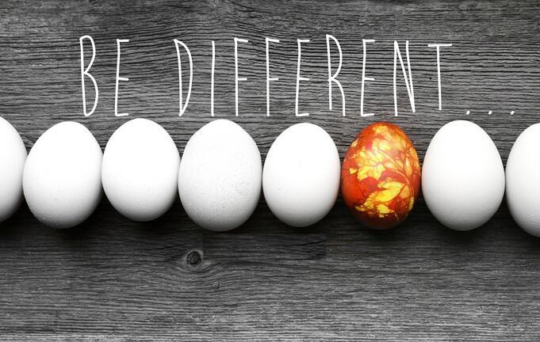
كن مختلفاً
١ كورنثوس
د. ريك جريفيث • مؤسسة الدراسات اللاهوتية الأردنية
BibleStudyDownloads.org

Slide 2
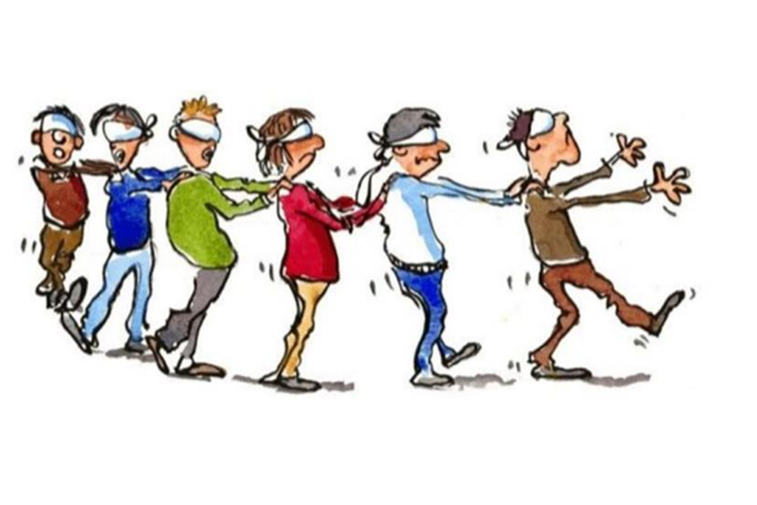
عقلية القطيع
Notes:
We all are too keenly aware that there is a herd mentality in our world. It seems that the blind keeps leading the blind—insisting that we slavishly follow.
This week the governor of Virginia publicly argued for infanticide—and millions supported him!
Then pictures arouse of his racism while in medical school—so now politicians of his own party are calling for his resignation!
Since when is prejudice worse than killing babies right after birth?

Slide 3

كن مختلفاً
Notes:
In a world where right is considered wrong and wrong is deemed right, God has called believers to be different.

Slide 4
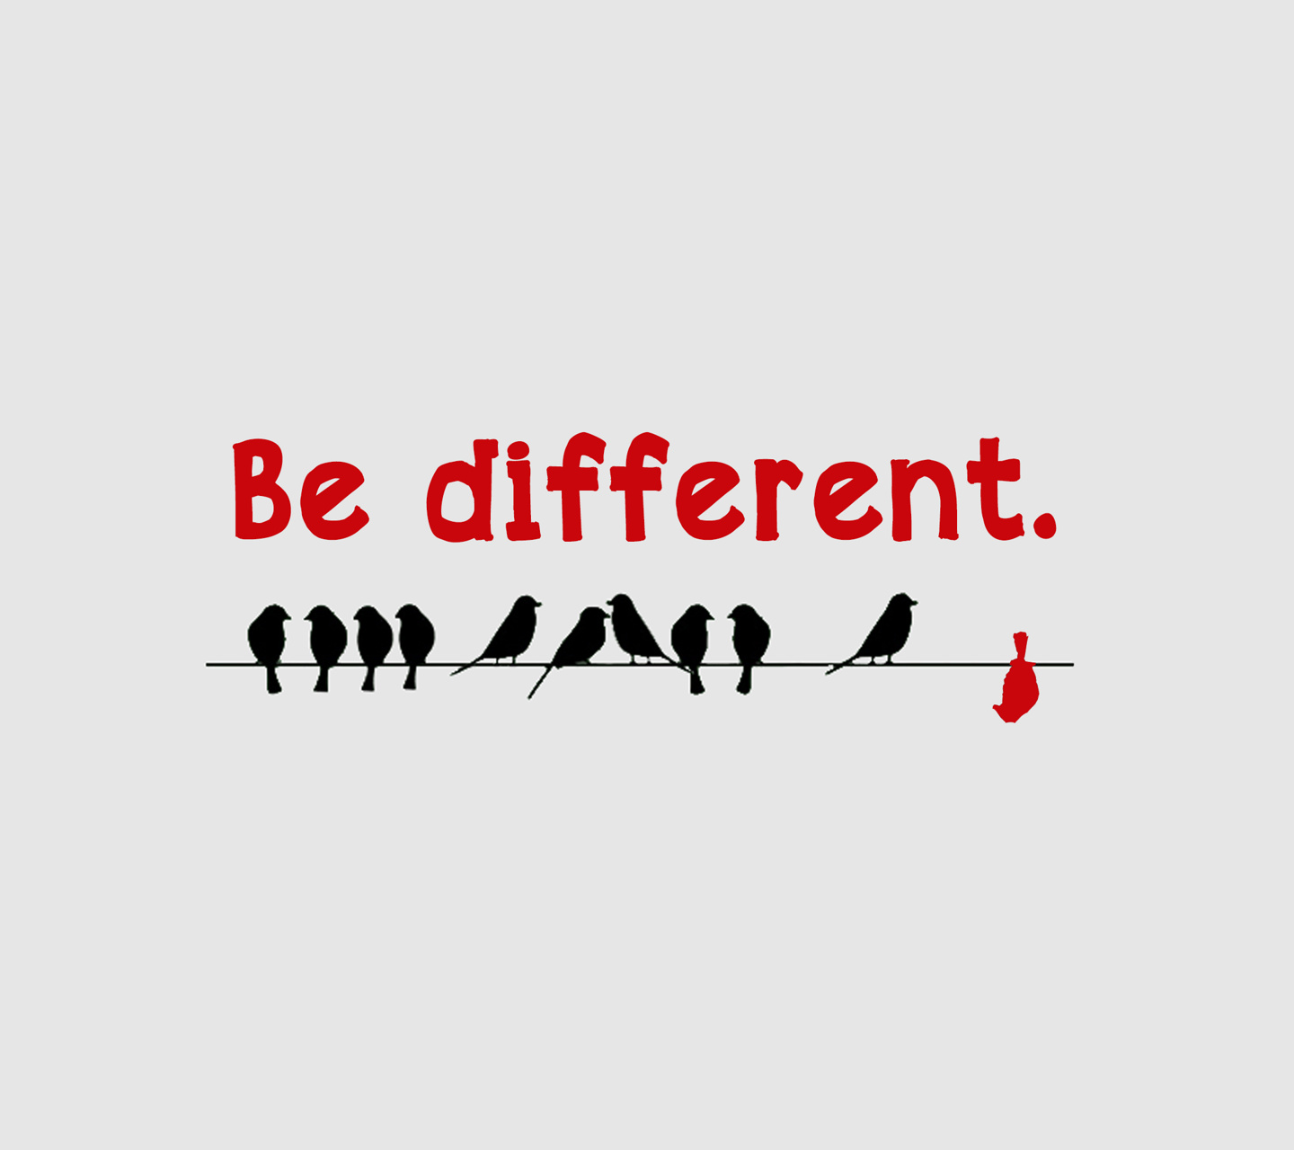
كن مختلفاً
Notes:
We aren’t called to be upside down.

Slide 5
كن مختلفاً
Notes:
The reality is that God has called us to upright living in an upside down world.

Slide 6
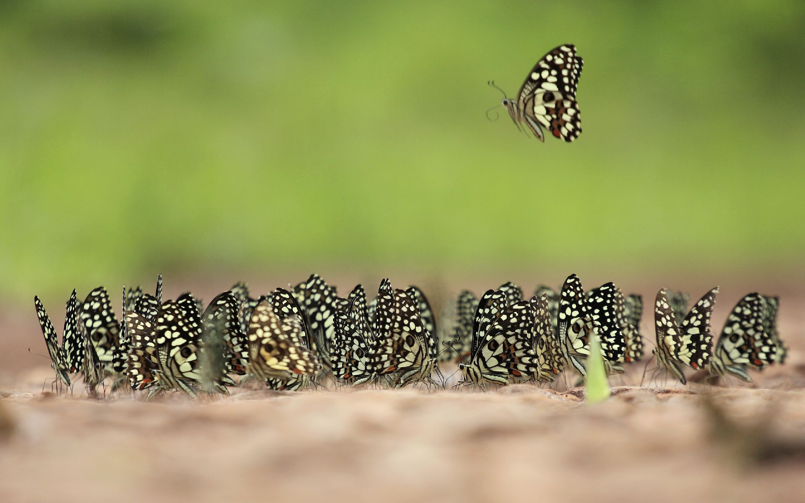
مختلف في الكتاب تعني أفضل
Notes:
So today as I talk about being different, please see that I mean to rise above the fray to be different in the positive sense. The idea is not just to be weird to gain attention or “be yourself.” It is to act in a manner pleasing to the Lord—even if you have to do it alone.
For example:
Does your presence unify or divide others around you?
Are your personal ethical standards higher than those who do not claim Jesus?
Do you handle difficulties differently—in a way prioritizing other people over yourself?

Slide 7

كيف يجب أن نكون مختلفين عن غير المؤمنين ؟
Notes:
How should we be different from unbelievers? I just told you three ways!
What are some of the ways that God wants your life to escape the herd mentality?
How does Jesus desire you to rise above the fray?

Slide 8

الخلفية
Notes:
Today we will study a letter written to a group of believers who really struggled with getting out of the mentality of their fish bowl—but God wanted them to escape these values while still remaining in the bowl.

Slide 9

وضع الله مؤمني كورنثوس في مدينتهم المظلمة
لينيروا كونهم نوره

Slide 10

رحلات بولس التبشيرية الأولى و الثانية
138-39
Notes:
Paul’s first journey from Antioch started churches in modern day Turkey.
Then his second trip expanded Christianity into Greece where he began the church at Corinth.

Slide 11
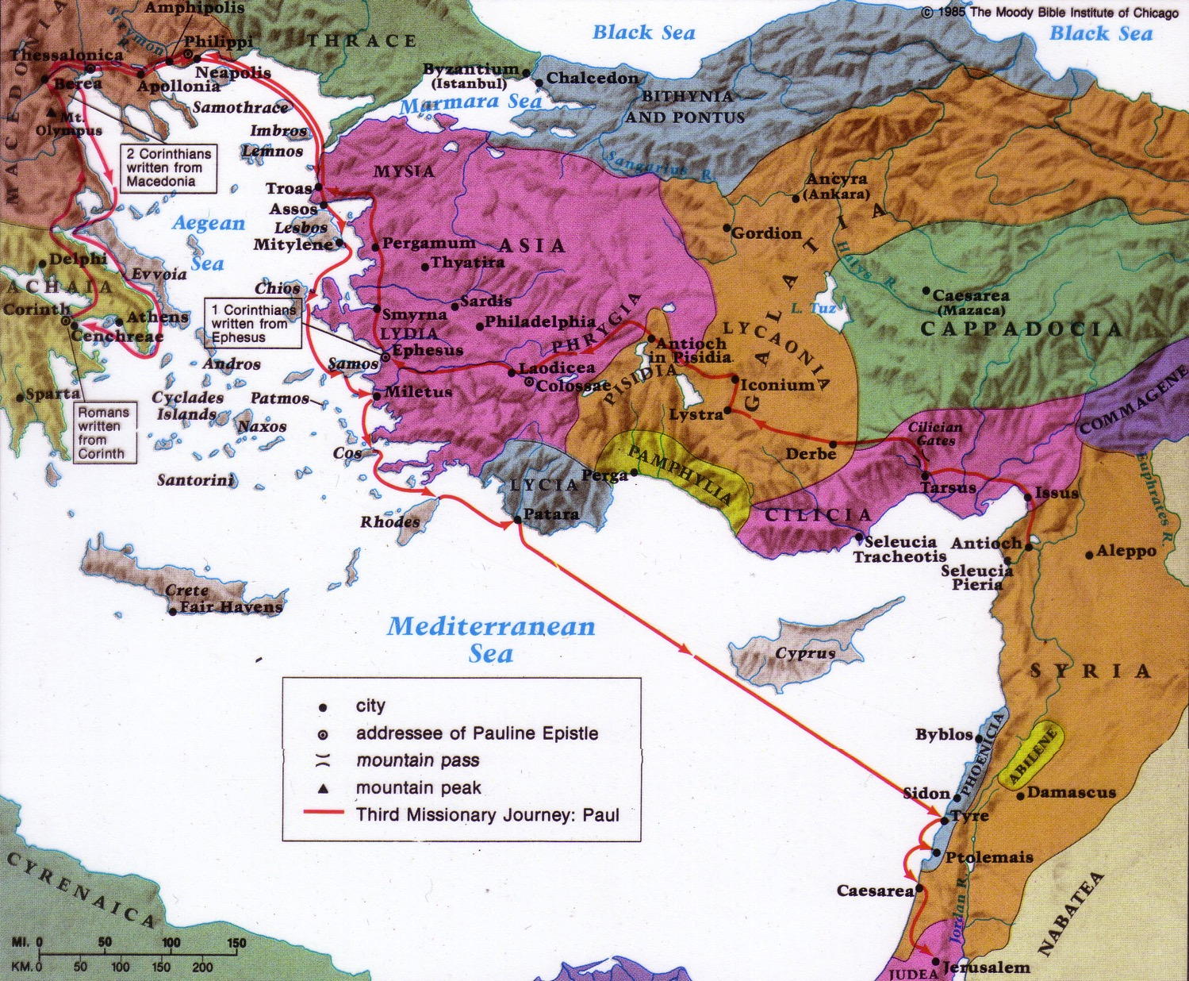
Origin & Destination
1 كورنثوس في الرحلة التبشيرية الثالثة
157
الوجهة :
كورنثوس
الأصل :
أفسس
Notes:
On Paul’s third trip, he had a longer time in Ephesus where he heard about some problems at Corinth, so he wrote them a letter that we call 1 Corinthians.

Slide 12
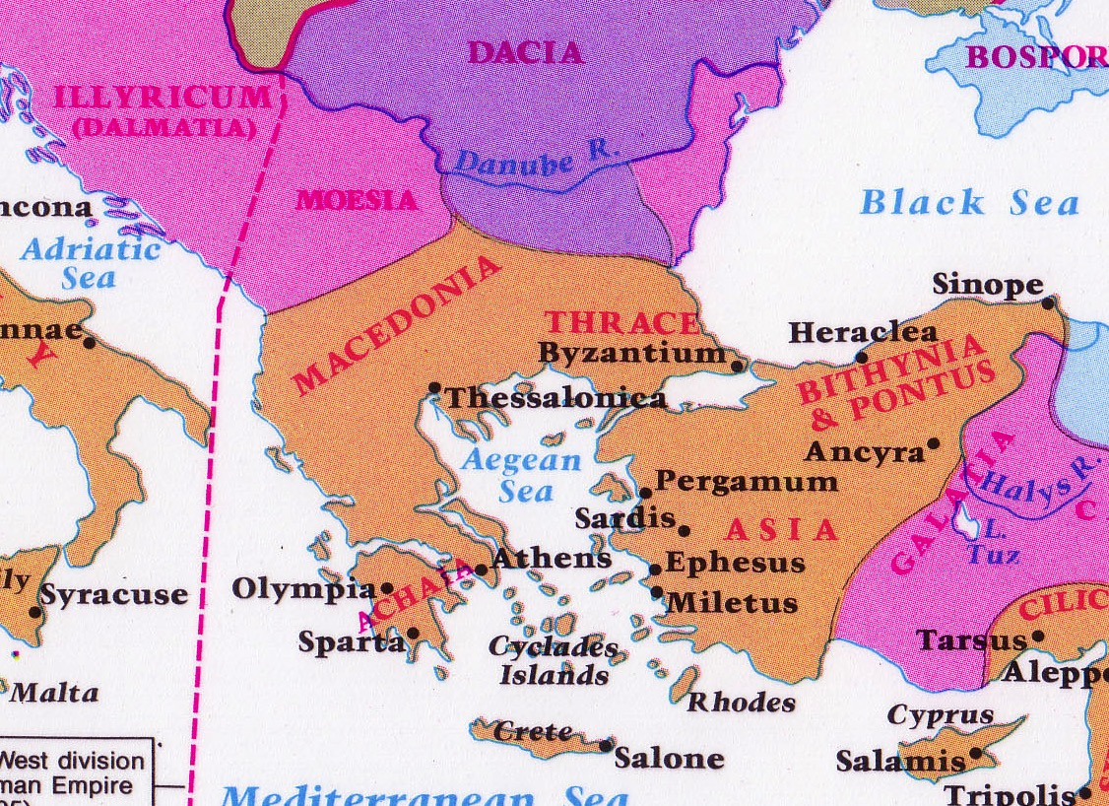
كورنثوس : تقاطع الفجور
142
Corinth
Notes:
The route from Italy long required the treacherous sailing around the Corinthian Peninsula in order to arrive in the Aegean area to reach the heartland of Greek culture and trade.

Slide 13



معبر كورنثوس
161أ
7 كم
كورنثوس
عبر كورنثوس
هيكل أفروديت
Notes:
However, in the years before Christ, an ingenious business of ship transport developed. Sailors would disembark on one side of the Isthmus of Corinth, the ships would be put on logs and specialized crews rolled them on land the entire seven kilometers to the other side. This gave the sailors a few days off, so they visited nearby Corinth and then met their ship a few days later on the other side of the isthmus.

Slide 14
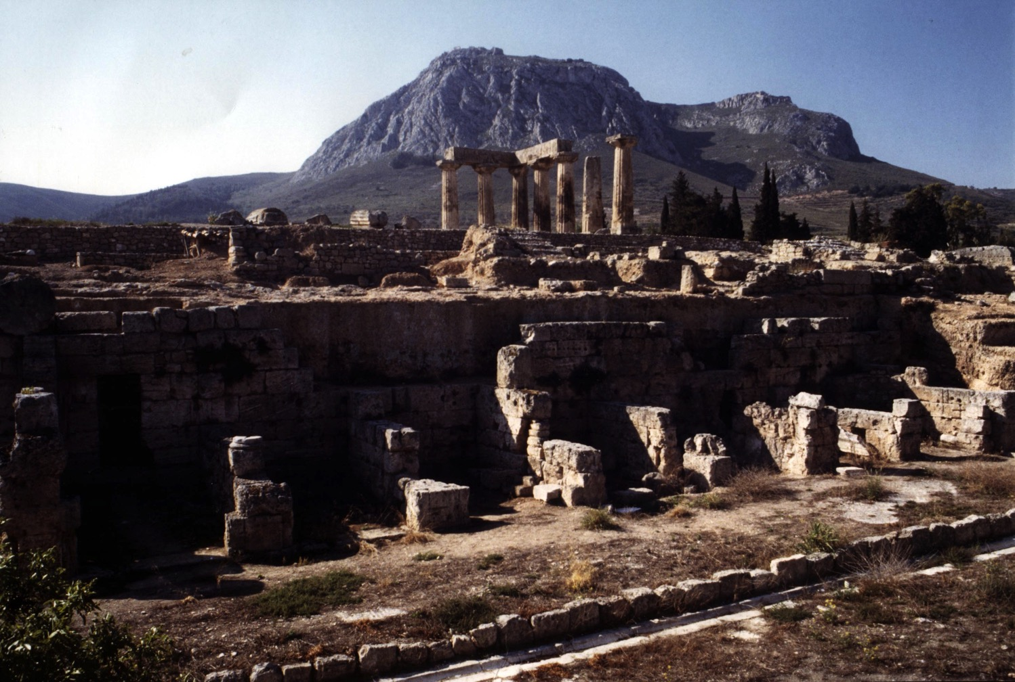
مشهد من عبر كورنثوس من المدينة
Notes:
It takes little imagination what sailors would do with a few days off and nothing to do. Ancient Corinth was a city of so-called "free sex." The foreground has remains of the ancient city, while in the distance is Acrocorinth, the place of the ancient temple.

Slide 15
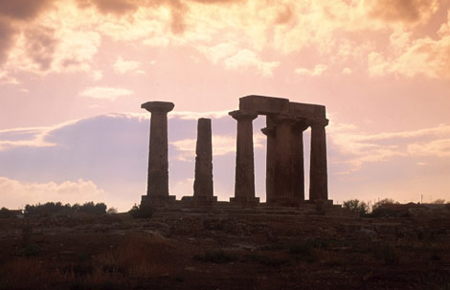
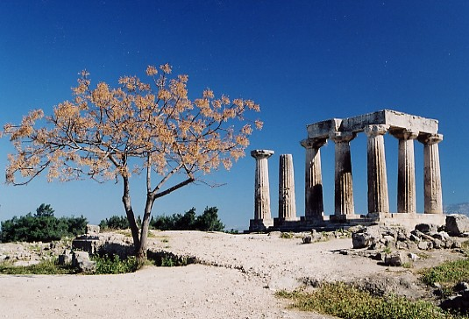
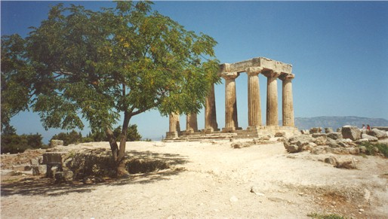
الفجور في كل الفصول
Notes:
On top of Acrocorinth, a temple was open all year for so-called "worship" with one of the 1000 temple prostitutes.

Slide 16
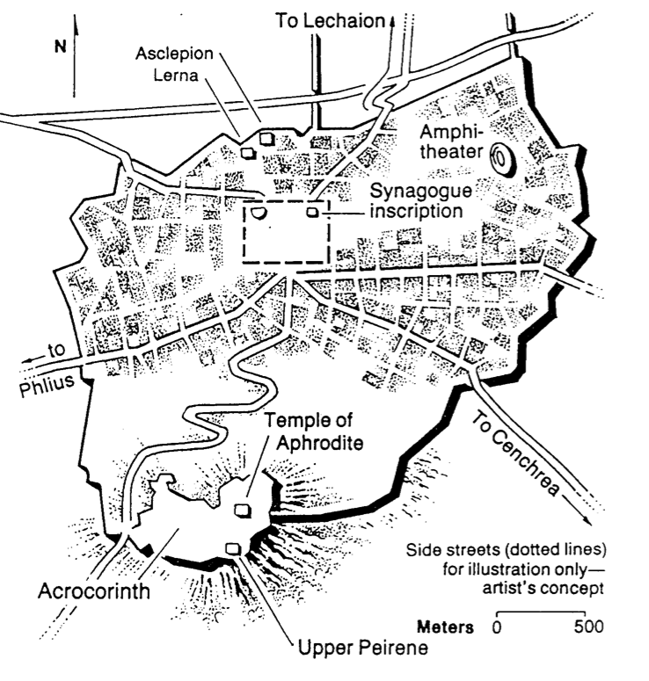
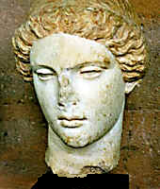
هيكل أفروديت
آلهة الحب اليونانية
Notes:
She was the goddess of love, so sailors who visited Corinth had a few days of "liberty" with her priestesses to alleviate the boredom of a generally calm life at sea.

Slide 17
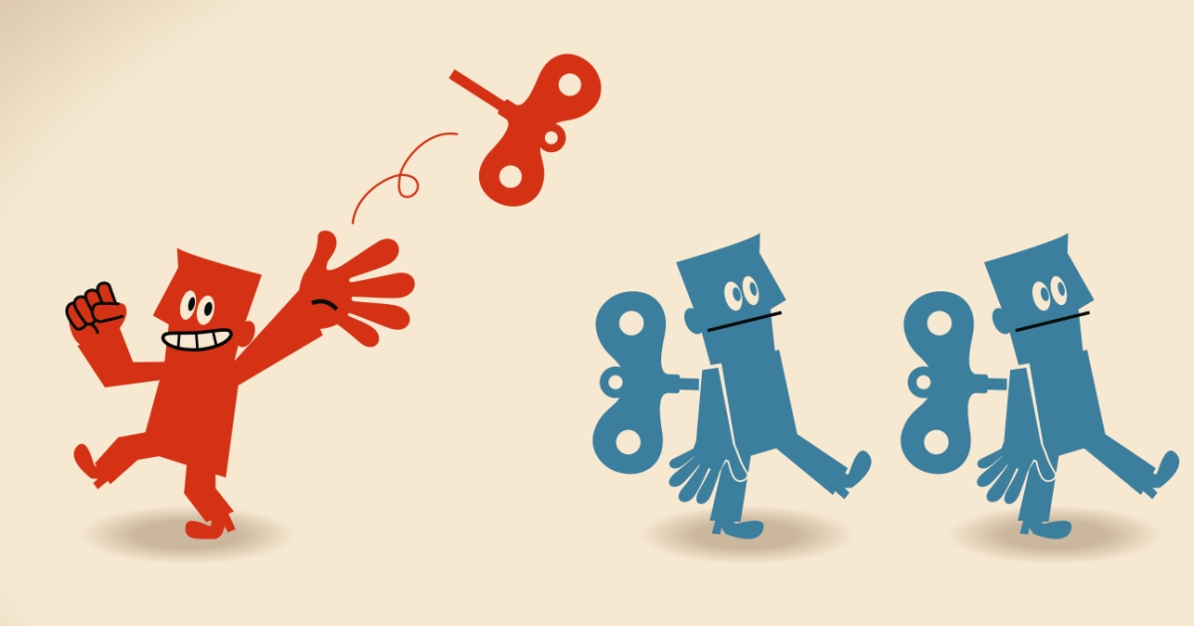
إن عدم القيام بما يفعله الآخرون يتطلب الشجاعة

Slide 18
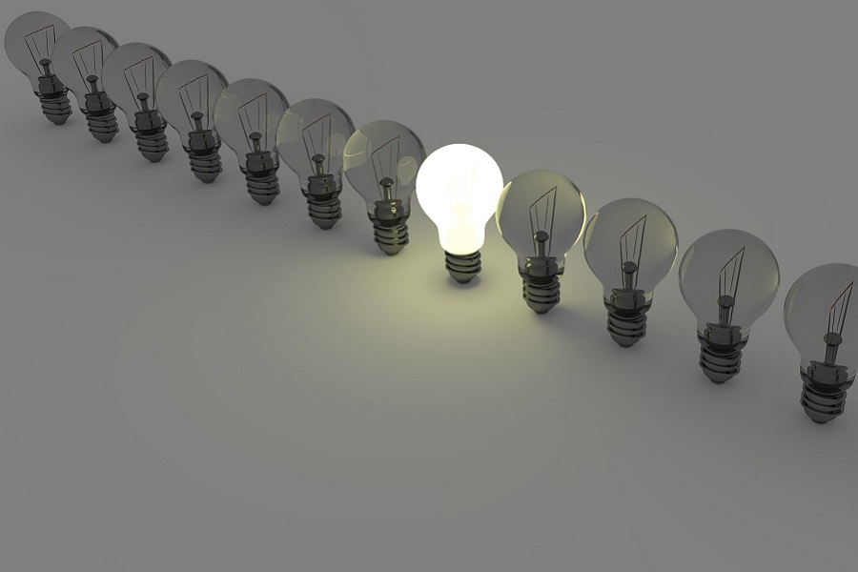
كيف يجب أن نكون ؟
نكون
متحدين
(1-4)
نكون
مختلفين
1 كورنثوس
عن غير المؤمنين ؟

Slide 19
1 كورنثوس 1

Slide 20
الكلمة المفتاحية
120
التقديس
1 كورنثوس

Slide 21
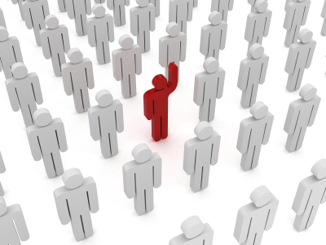
مقدسًا (1: 2) = ميزه الله ملكًا له
هل تعيش هكذا ؟

Slide 22
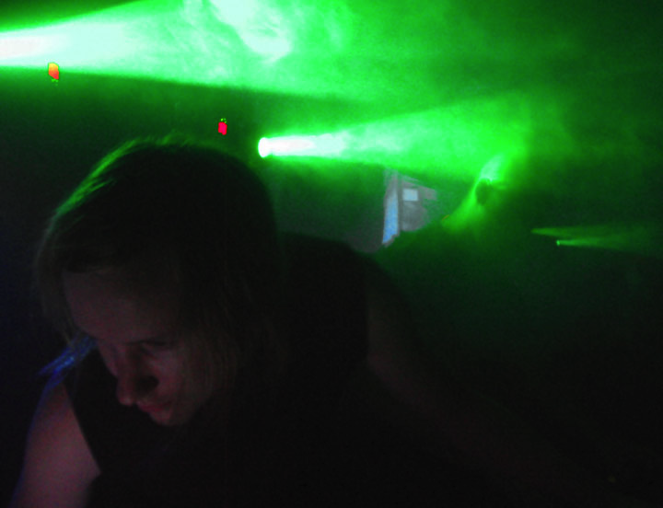
من هو قائد الكنيسة الذي يجب أن نتبعه ؟
سؤال جوهري تم طرحه في كورنثوس

Slide 23
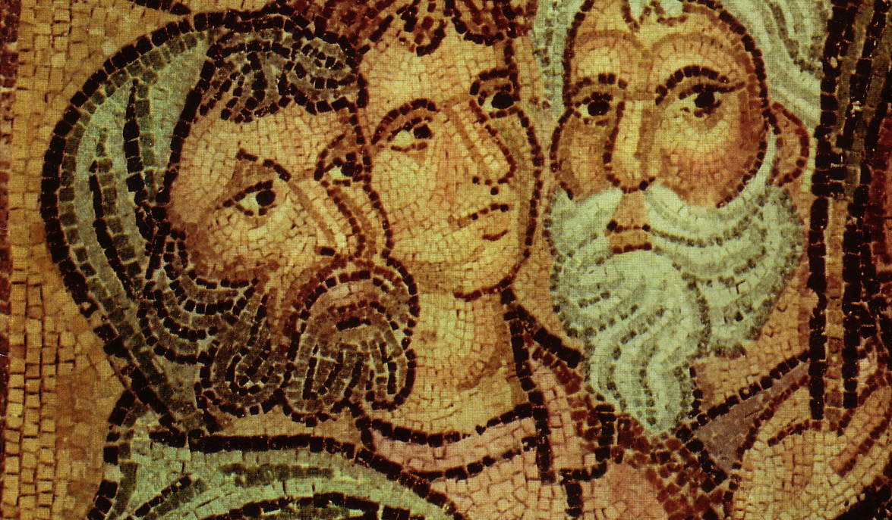
الأطراف في كورنثوس
Paul
Action
Party
P
A
P
Apollos
Yippee
Esquire
A
Y
E
Cephas
Triumph
Esquire
C
T
E
Savior
Dvlpmnt
Party
S
D
P

Slide 24
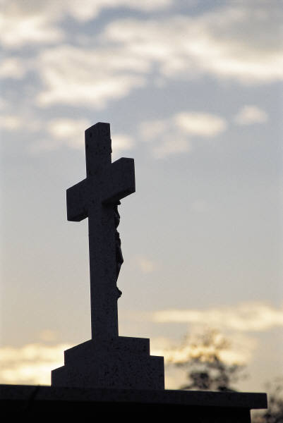
نقطة بولس الرئيسية في 1 كورنثوس 1
لا تنقسموا خلف القادة
لأن الإنجيل مرتكز على رجل مصلوب

Slide 25
1 كورنثوس 2

Slide 26
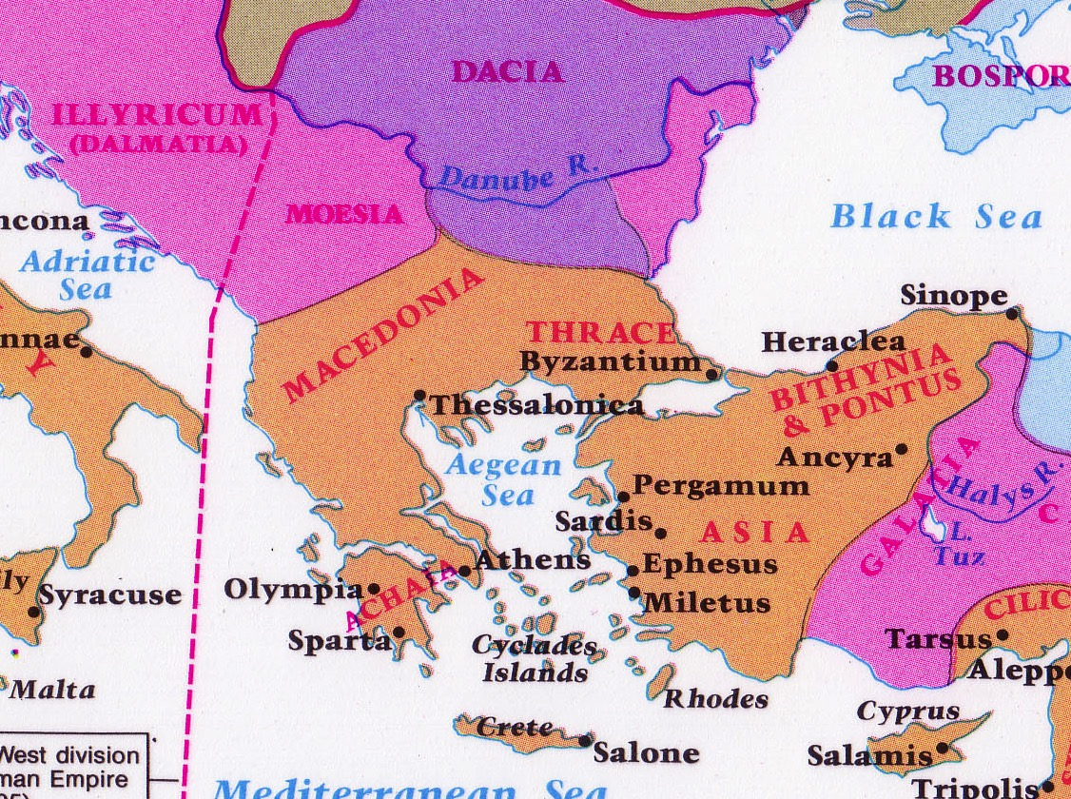
فلسفات أثينا
أثينا
كورنثوس

Slide 27
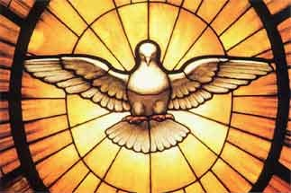
النقطة المحورية في النص
يمكننا أن نكون متحدين ككنيسة بشكل حقيقي من خلال التركيز على
حكمة الله

Slide 28

ماذا تشبه حكمة الله ؟
الوحدة
التواضع
الشهادة
التعليم
الكتاب المقدس

Slide 29
1 كورنثوس 3

Slide 30
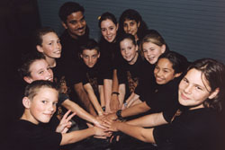
وحدة الكنيسة
كيف يمكن أن نمتلكها ؟

Slide 31
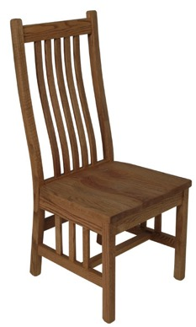
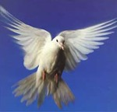

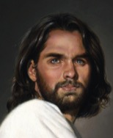
أنواع الناس
مؤمن
جسدي
(3: 1)
الذات
الذات
الذات
غير مؤمن (2: 14)
مؤمن (2: 15)

Slide 32
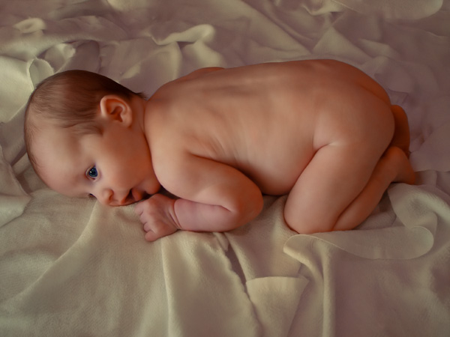
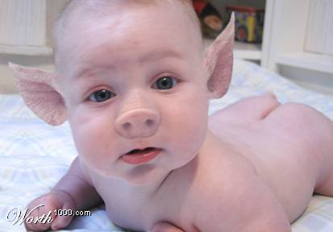
شهواني تعني جسدي

Slide 33
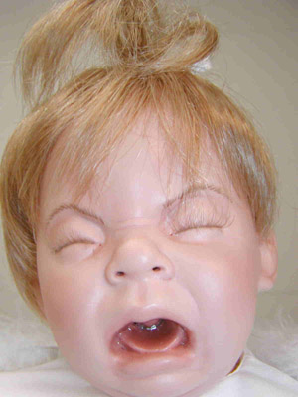
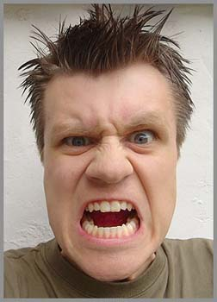
نوعين من الجسدية
Sarkikos, “كجسدي " 3:1
Sarkinos, “ مصنوع من الجسد" 3:3
Notes:
Throwing a fit is natural for a baby—but it is totally inappropriate for an adult. The Corinthians were acting like babies.

Slide 34
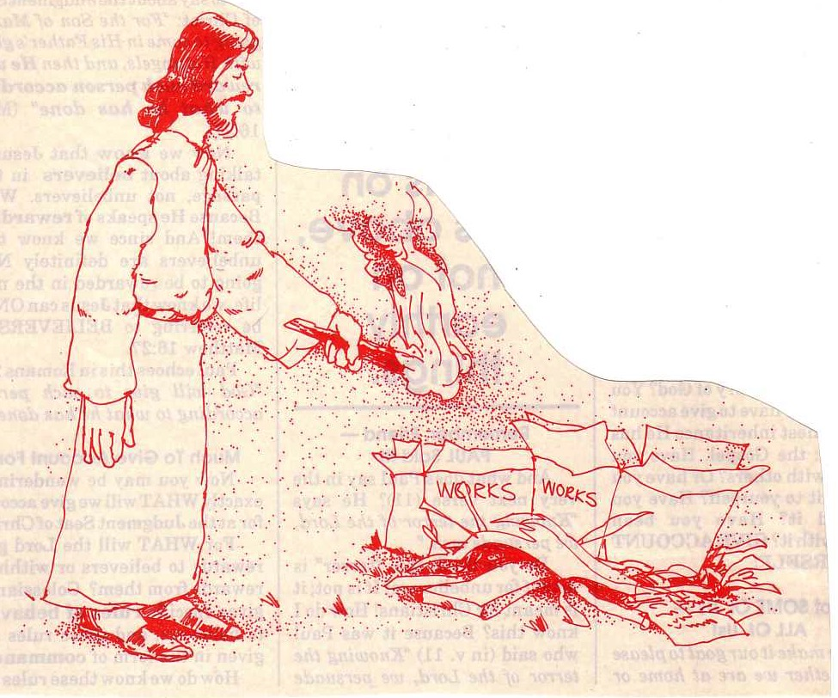
و ستمتحن النار عمل
كل واحد ما هو
(1 كو 3: 13)

Slide 35


مواد بناء دائمة (3: 12 أ)
فضة
ذهب
حجارة كريمة
الأساس : الرسل و الأنبياء (أف 2: 20)
الأساس : الرب يسوع المسيح (1 كو 3: 11)
مقتبسة من تشارلز سويندول (دليل دراسة المواهب الروحية) (آي إف إل، 1983)، 7

Slide 36


مواد البناء القابلة للتلف (3:12 ب)
عشب
خشب
قش
الأساس : الرسل و الأنبياء (أف 2: 20)
الأساس : الرب يسوع المسيح (1 كو 3: 11)
مقتبسة من تشارلز سويندول (دليل دراسة المواهب الروحية) (آي إف إل، 1983)، 7

Slide 37
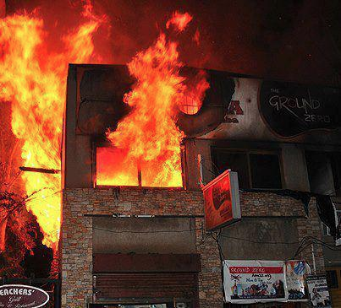
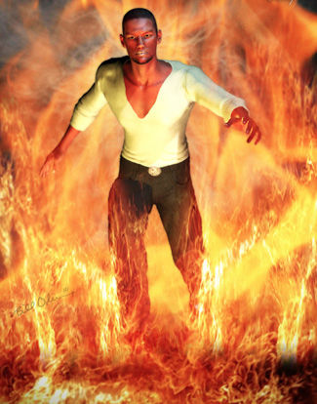
و أما هو فسيخلص و لكن كما بنار
(3: 15)

Slide 38
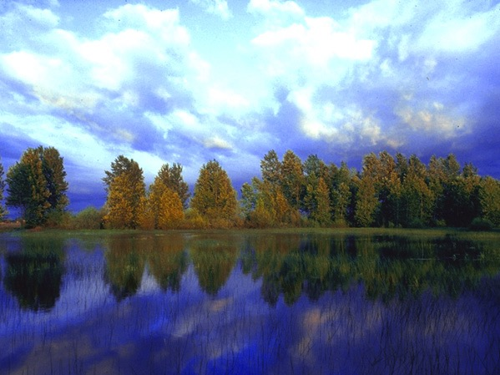
—الفكرة الرئيسية في 1 كورنثوس 3—
تأتي الوحدة عبر النظر إلى البركات كونها من الله – ليس من القادة

Slide 39
1 كورنثوس 4

Slide 40
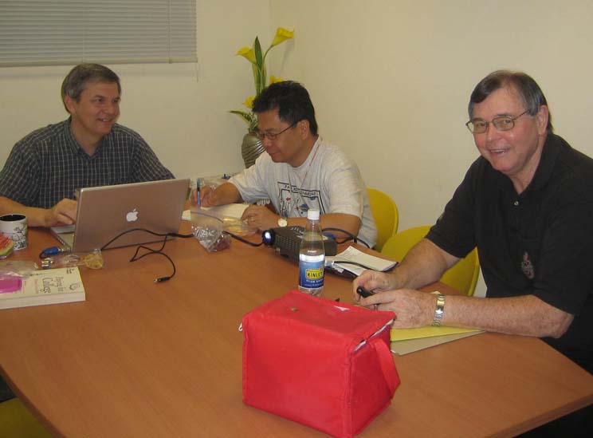
موضوع 1 كورنثوس 4
كيف يجب أن ننظر إلى قادتنا الروحيين ؟
Notes:
40

Slide 41
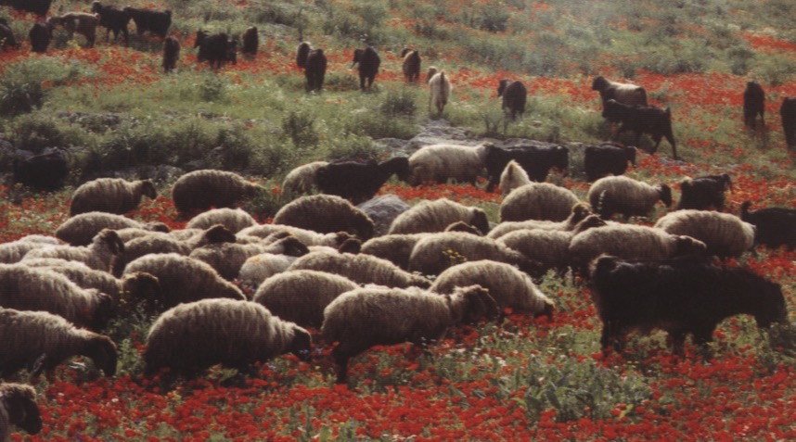
نقطة بولس الرئيسية في 1 كورنثوس 4
معاملة الشيوخ من خلال
توازن كتابي
كخدام
مخلصين و متواضعين
ولكن أيضًا
كآباء
روحيين
لهم سلطان

Slide 42
كيف يجب أن نكون
نكون
متحدين
(1-4)
نكون
خلوقين
(5-6)
نكون
مختلفين
1 كورنثوس
عن غير المؤمنين ؟

Slide 43
1 كورنثوس 5

Slide 44
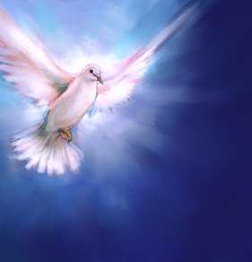
كيف نحافظ
على الطهارة
في الكنيسة ؟

Slide 45
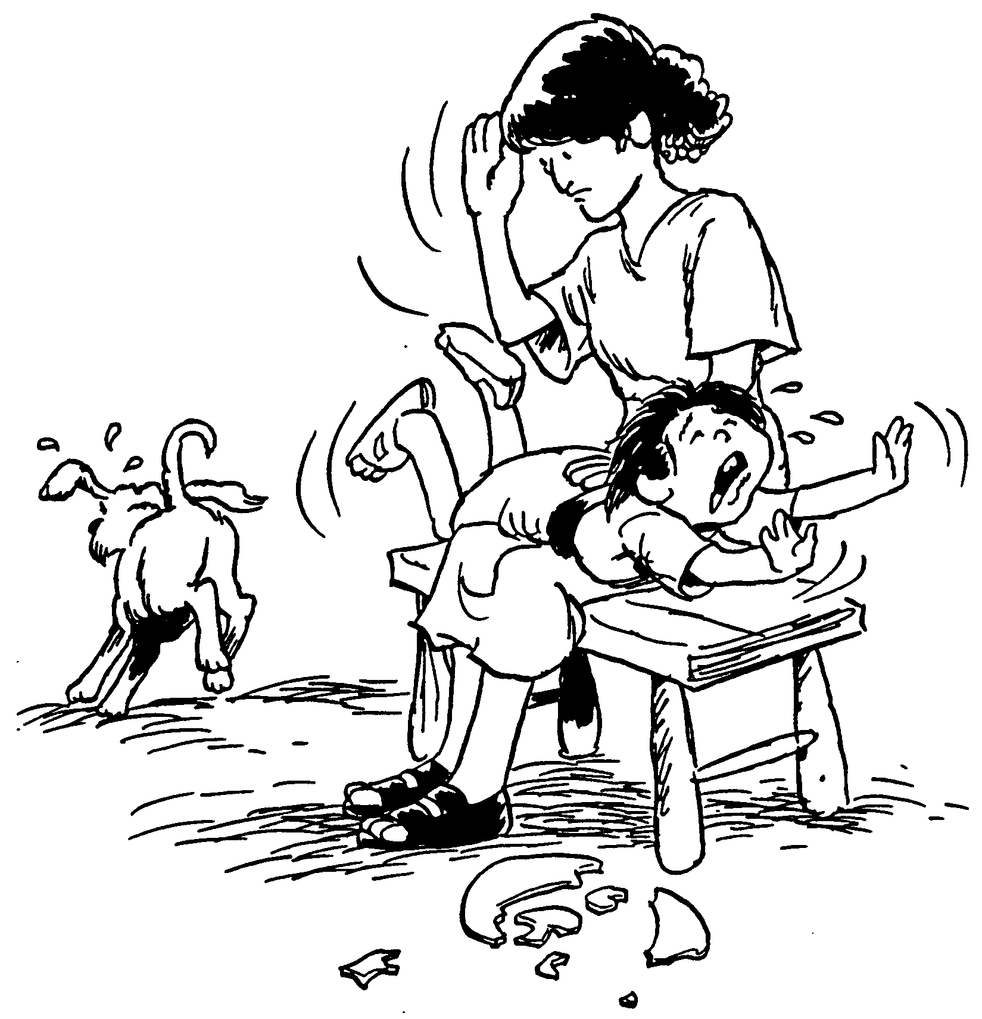
استبعاد الأعضاء الذين يعيشون في الخطية بتواضع (5: 1-2)
الرعاية الكافية للمواجهة
ضرب
القديسين

Slide 46
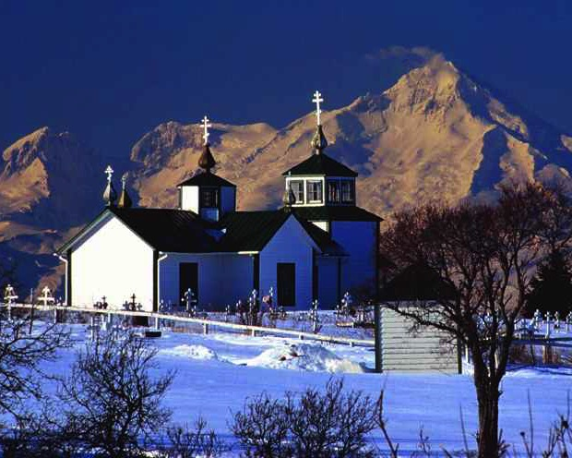
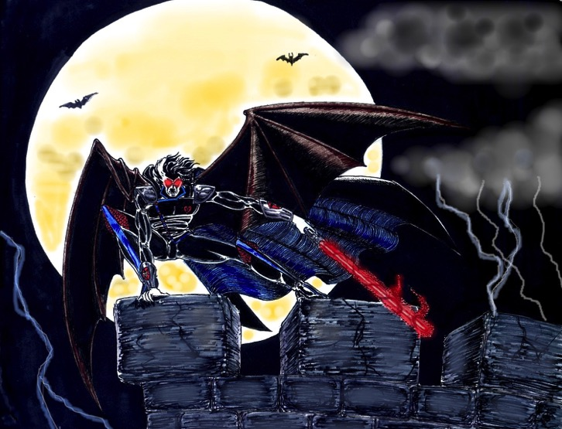
أ. التأديب يسلم المؤمن إلى سلطان الشيطان لإنهاء نفاقه (5: 3-5)
يسلم للشيطان

Slide 47
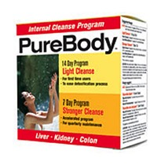
ب- التأديب يحافظ على نقاء الجسد (5: 6-8)

Slide 48
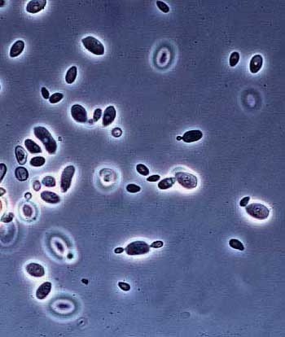
الخميرة

Slide 49
تركيز 1 كورنثوس 5
الحفاظ على طهارة الكنيسة
بطرد
المؤمنين غير التائبين
Guard church by expelling unrepentant believers

Slide 50
1 كورنثوس 6

Slide 51

الصراعات بين المؤمنين شؤون عائلية – ليست مطروحة لغير المؤمنين لحلها
(6: 1)
لماذا ؟
الكفاءة
الشهادة

Slide 52
ألستم تعلمون
أن القديسين
سيدينون العالم
(6: 2أ)

Slide 53
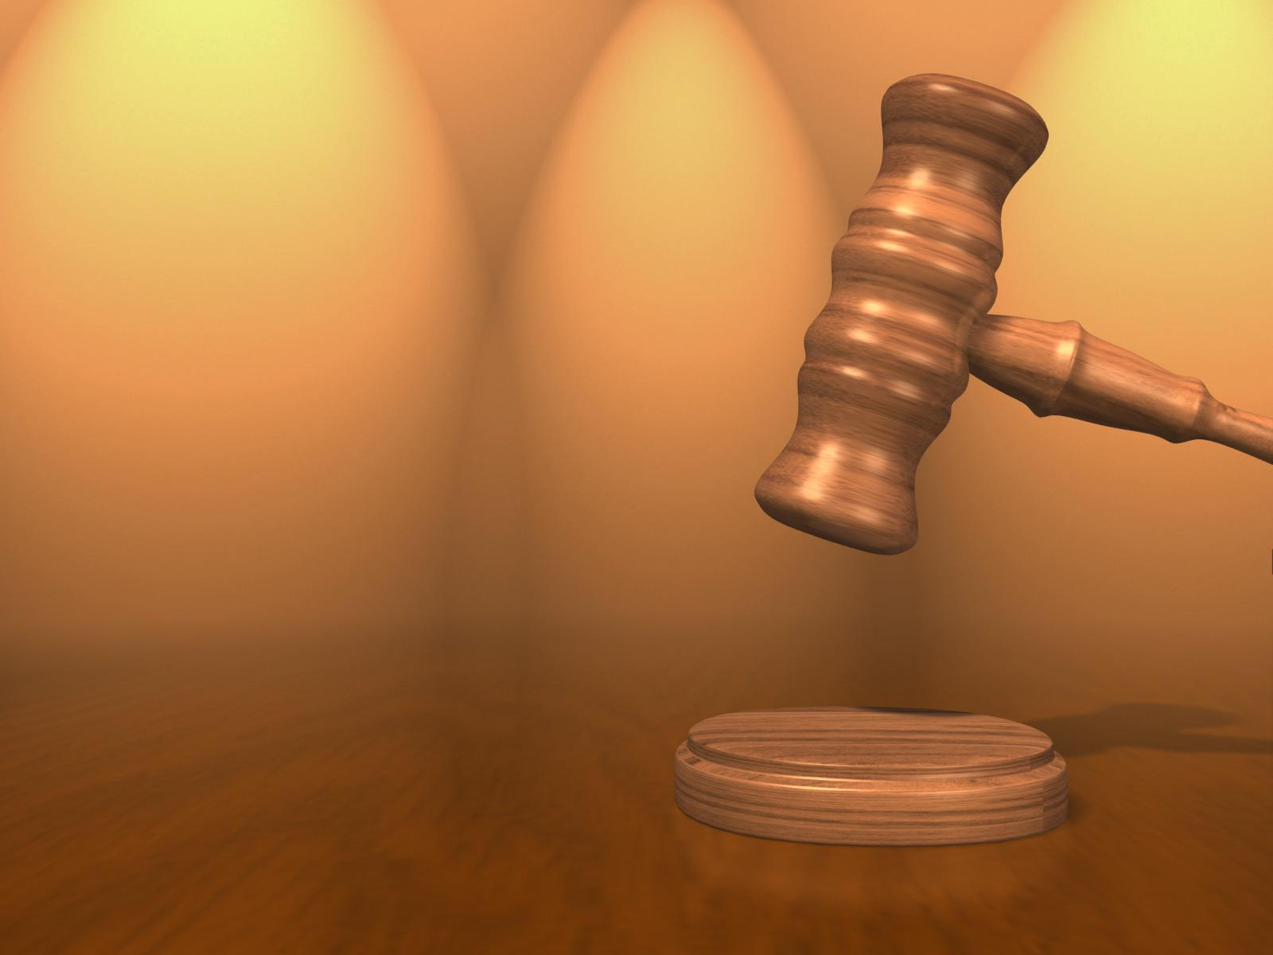
النزاعات بين المؤمنين يجب أن يحلها المؤمنون
(الفكرة الرئيسية في 1 كو 6)

Slide 54
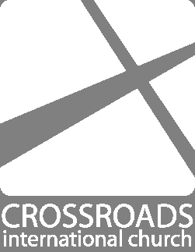
عهد الكنيسة
    كأعضاء في جسد واحد نتعهد بما يلي :
    (14) حل جميع النزاعات مع التحكيم فقط بين المؤمنين دون اللجوء إلى المحاكم العلمانية

Slide 55
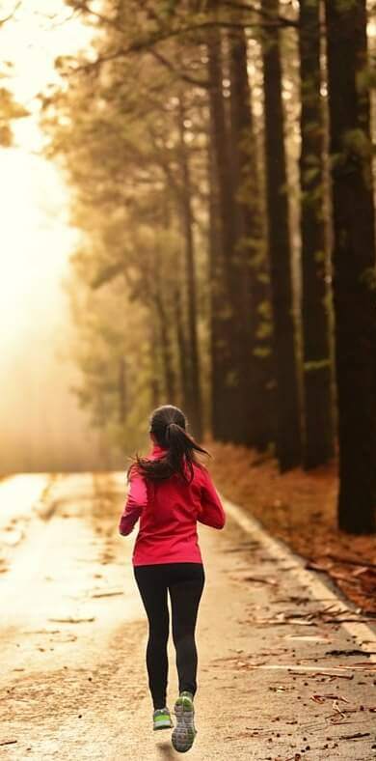
19 أم لستم تعلمون أن جسدكم هو هيكل للروح القدس الذي فيكم الذي لكم من الله و أنكم لستم لأنفسكم 20 لأنكم قد اشتريتم بثمن فمجدوا الله في أجسادكم و في أرواحكم التي هي لله
(1 كو 6: 19-20)
Notes:
One of the greatest ways we witness for Jesus is how we treat our bodies.

Slide 56
كيف يجب أن نكون ...
نكون
متحدين
(1-4)
نكون
خلوقين
(5-6)
نكون
مختلفين
نكون
غير أنانيين
(7-16)
1 كورنثوس
عن غير المؤمنين

Slide 57
1 كورنثوس 7

Slide 58

هل أنت
راضٍ ؟

Slide 59

لماذا يجب عليك أن تكون راضياً على ؟
  • حالتك الإجتماعية ؟
  • جسدك (المظهر الخارجي) ؟
  • الوظيفة (المركز الإجتماعي) ؟

Slide 60
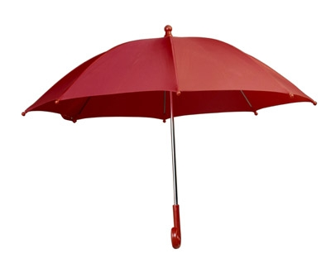
نظرة عامة على 1 كورنثوس 7
”يلبث"
17، 20، 24
الزواج
7: 1-24
العزوبية
7: 25-40

Slide 61
1 كورنثوس 8

Slide 62
من أين تأتي القناعات ؟
الكتاب المقدس
الضمير
مشهد من عبر كورنثوس من المدينة

Slide 63
أبيض أسود
الممارسات التي يقول الكتاب المقدس أنها خاطئة دائمًا
الممارسات التي يقول الكتاب المقدس أنها صحيحة دائماً
الوثنية
الزنى
القتل
الشهوة
القناعة
الطاعة
الصلاة
الطهارة

Slide 64
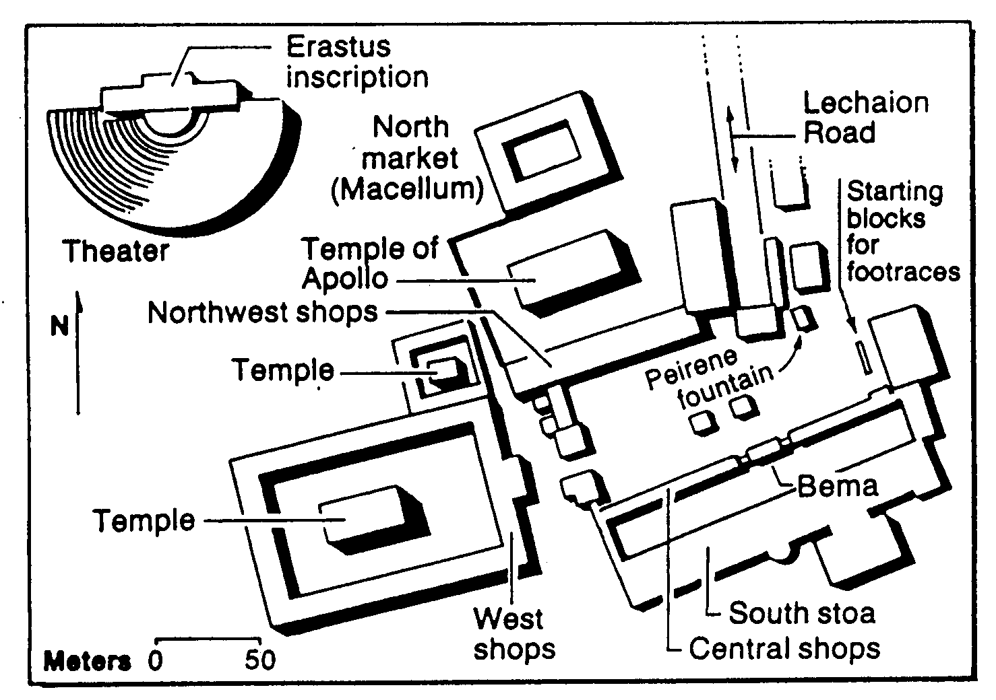
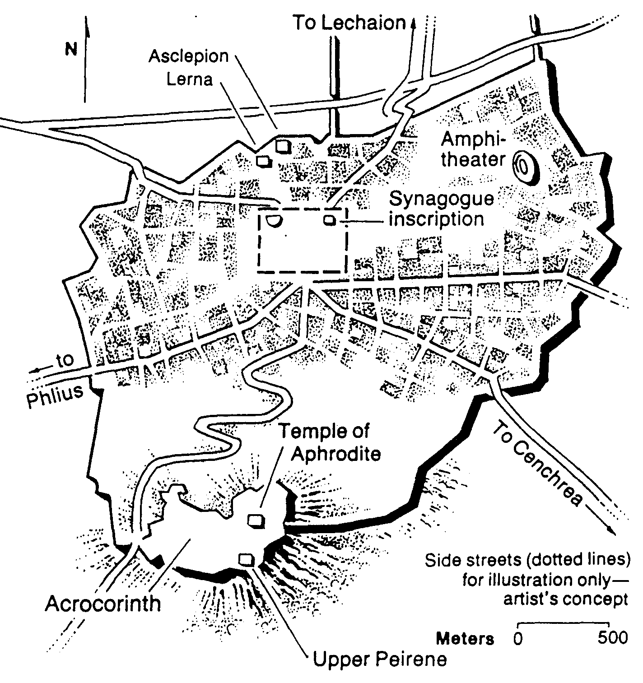
اللحوم و السوق (1 كو 8)
161
كتاب الموارد المرئية للكتاب المقدس ، 235

Slide 65
المناطق الرمادية
155أأ
الممارسات غير المحظورة
في الكتاب المقدس
والتي يختلف عليها المسيحيون

Slide 66
أمثلة على المناطق الرمادية
155أأ
قبول الهدايا باليد اليسرى (الواسطة)
أن تكون ديمقراطياً أو جمهورياً
شراء كمبيوتر ماك أو ويندوز
الإحتفال بعيد الميلاد أو عيد الفصح
الإحتفال بالجمعة العظيمة
الإحتفال بالصوم الكبير
الإحتفال بأحد الشعانين
تغيير الإسم إلى اسم مسيحي
احتفال السنة الصينية الجديدة بهونغ باوس

Slide 67
أمور سيئة تحدث عندما تصر على حقوقك
في الأمور الرمادية
(8: 10-12)
تشجع أخوك الضعيف على الخطية
(8: 10)
يمكن لأخوك الضعيف أن يتخلى عن إيمانه
(8: 11)
أنت تخطئ (8: 12)

Slide 68
الفكرة الكبيرة في إصحاح 8
أظهر المحبة أكثر
من المعرفة عند
التعامل مع
الأمور الرمادية

Slide 69
1 كورنثوس 9

Slide 70

1 كورنثوس 8-10
8
اللحوم
9
الرسل
10
الهياكل
8
مناطق
رمادية
9
الحقوق

Slide 71
هل أولئك الذين يخدمون المسيح لهم حقوق ؟
?
?
?

Slide 72
تنازل عن حقوقك
لمساعدة الآخرين على
النضوج في المسيح
(الفكرة الرئيسية في 1 كورنثوس 9)

Slide 73
1 كورنثوس 10

Slide 74
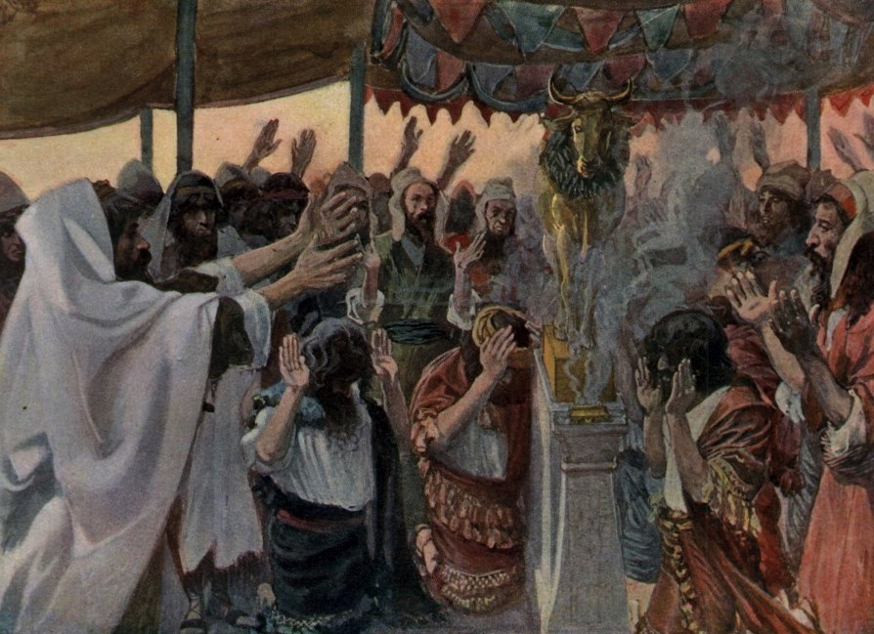
عندما تكون عاطلاً
عن الأصنام
1 كورنثوس 10

Slide 75

خارطة التجوال
قادش برنيع
جبل هور
جبل سيناء
مسار الرحلة

Slide 76

1 كورنثوس 10: 1-4
فإني لست أريد ايها الإخوة أن تجهلوا أن آبائنا جميعهم كانوا تحت السحابة و جميعهم اجتازوا في البحر و جميعهم اعتمدوا لموسى في السحابة و في البحر و جميعهم أكلوا طعاماً واحداً روحياً و جميعهم شربوا شراباً واحداً روحياً لأنهم كانوا يشربون من صخرة روحية تابعتهم و الصخرة كانت المسيح

Slide 77
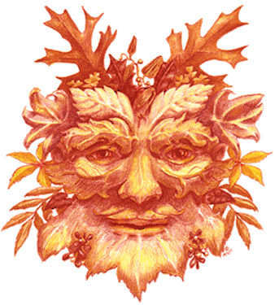
تجنب الأعياد الوثنية لأنها شيطانية
كما أن مائدة الرب هي إلهية
(10: 14-22)

Slide 78
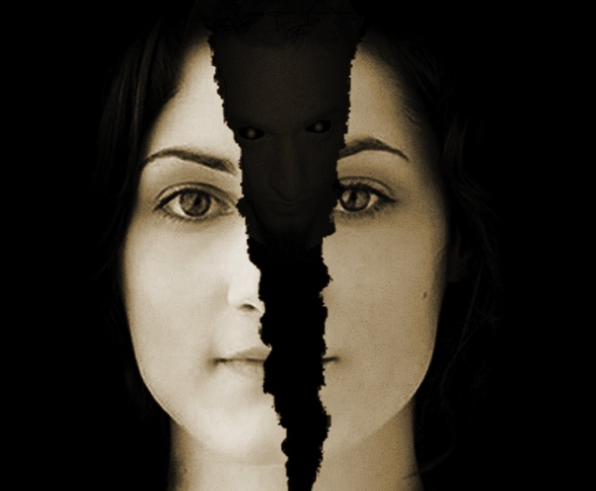
تجنب الوثنية
أو أن الله سيقوم بتأديبك
بسبب الإشتراك مع الشياطين
الفكرة الرئيسية في 1 كورنثوس 10

Slide 79

1 كورنثوس 11

Slide 80
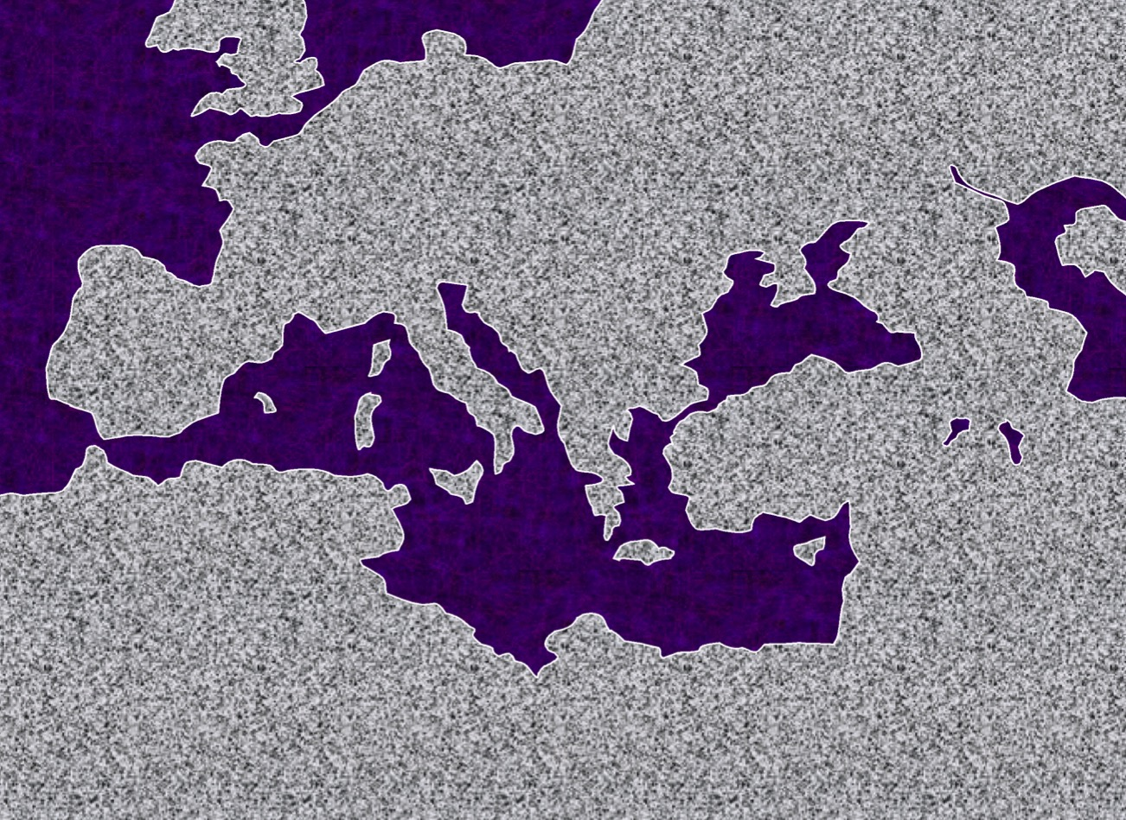



من يرتدي غطاء الرأس ؟
؟
أشور
إسرائيل
كورنثوس

Slide 81




هيكل
السلطة
الإلهي
الله
المسيح
رأس كل رجل هو المسيح و أما رأس المرأة فهو الرجل و رأس المسيح هو الله
(1 كو 11: 3)
الزوج
الزوجة

Slide 82

في معظم المجتمعات اليوم يرسل غطاء الرأس إشارة خاطئة - مفادها أننا بعيدون عن التقاليد المجتمعية
Notes:
82

Slide 83

لا يجب تشويش المجتمع ودفعه إلى التفكير في أن الأزواج لا ينبغي أن يقودوا زوجاتهم
(الفكرة الرئيسية في 1 كو 11: 1-16)
Notes:
83
Brown's views of "free sex" finds a welcome audience in western society that has largely abandoned the marriage institution. England even has more unmarried living partners than it has married couples.

Slide 84

تنازل عن حقوقك في
• مقاضاة مؤمن آخر (1 كو 6)
• الزواج أو العزوبية (1 كو 7)
• تناول الطعام المقدم للأصنام (1 كو 8)
• الممارسات التي تعيق شهادتك (1 كو 9)
• المشاركة في الإحتفالات الوثنية (1 كو 10)
• إنكار هيكل السلطة الإلهي (1 كو 11)

Slide 85

كيف تكرم الله في عشاء الرب ؟
Notes:
85

Slide 86

أنظر في الإتجاهات الأربعة
الإتجاهات الأربعة
إلى الخارج
إلى الخلف
إلى الأمام
إلى الداخل

Slide 87
الإتجاهات الأربعة
( مقتبسة من ديفيد واطسون، أؤمن بالروح القدس)
143
أنظر... | الفصح (اليهودي) | عشاء الرب (المسيحي)
إلى الخارج | يشمل العائلة كلها (خر 12: 3-4، 16) | الشركة و الوحدة (1 كو 11: 17-22، 10: 16-17)
إلى الخلف | التحرير من مصر (خر 12: 31-42) | الحرية من الخطية (1 كو 11: 23-25)
إلى الأمام | انتظار العصر المسياني (حز 45: 21) | توقع عودة المسيح (1 كو 11: 26، مر 14: 25)
إلى الداخل | تطهير البيت من الخمير أو الشر (خر 12: 8، 15) | فحص الخطية فيك (1 كو 11: 27-32، 5: 6-8)

Slide 88
حتى ننظر إلى الخلف بشكل صحيح نحو موته
و ننظر إلى الأمام إلى عودته
علينا أن ننظر إلى الخارج نحو الآخرين
و ننظر إلى الداخل على حياتنا الشخصية
الفكرة الرئيسية
إلى الخارج
إلى الخلف
إلى الأمام
إلى الداخل

Slide 89
1 كورنثوس 12

Slide 90
فإن الجسد أيضاً ليس عضواً واحداً بل أعضاء كثيرة
(12: 14)
155دد
الكلام | الخدمة
التعليم | الإدارة
الكرازة | الإيمان
راعي - معلم | العطاء
التشجيع | الخدمة
 | الرحمة
Notes:
90

Slide 91





لا يجب أن يشعر المؤمنون الذين لديهم مواهب أقل تكريمًا بأنه ليس هناك حاجة إليهم (١٢: ١٥-١٦)
^{15 إن قالت الرجل}
لأني لست يداً لست من الجسد
أفلم تكن لذلك من الجسد
^{16 و إن قالت الأذن}
لأني لست عيناً لست من الجسد
أفلم تكن لذلك من الجسد

Slide 92



لا يستطيع المؤمنون المتقدمون أن يقولوا بغطرسة و كبرياء
(12: 21)“لا أحتاج إليكم أيها الأعضاء الأقل كرامة»
لا تقدر العين أن تقول لليد
لا حاجة لي إليك
أو الرأس أيضاً للرجلين
لا حاجة لي إليكما

Slide 93

الفكرة الرئيسية في 1 كورنثوس 12
فلماذا تحتاج كل فرد في هذه الكنيسة ؟
أنت جزء واحد فقط من الجسد
Notes:
93

Slide 94
1 كورنثوس 13

Slide 95


الفكرة الرئيسية في 1 كو 13
لماذا يجب أن نستخدم مواهبنا بمحبة ؟
لأن:
المحبة تسمو على المواهب
المحبة تفيد الآخرين و
المحبة تصمد أكثر من المواهب

Slide 96
1 كورنثوس 14

Slide 97

امتحانات النبي الحقيقي
(تث 18: 20، 22)
1. تنبؤات صحيحة 100%
2. يعبد الرب
20 و أما النبي الذي يطغي فيتكلم باسمي كلاماً لم أوصه ان يتكلم به أو الذي يتكلم باسم آلهة أخرى فيموت ذلك النبي 22 فما تكلم به النبي باسم الرب و لم يحدث و لم يصر فهو الكلام الذي لم يتكلم به الرب بل بطغيان تكلم به النبي فلا تخف منه

Slide 98

لماذا لا يمكن أن تكون الألسنة لغة صلاة شخصية ؟
أ) تبني الآخرين (14: 26)
ب) لغير المؤمنين (14: 22)
ت) غير مفهومة (14: 14-15)
ث) محدودة للبعض (12: 30)
ج) الترجمة مطلوبة (14: 26-28)
ح) الحفاظ على الصمت في الكنيسة (14: 28)
خ) علامة لخارج الكنيسة (14: 20)

Slide 99
1 كورنثوس 15

Slide 100

جسده
أجسادنا
1 كورنثوس 15

Slide 101


الإنجيل الكامل
فإنني سلمت إليكم ... الأخبار السارة (الإنجيل)
ما قبلته أنا أيضاً
الدفن
القيامة
الموت
المسيح مات من أجل خطايانا
و أنه قام في اليوم الثالث
و أنه دفن
1 كو 15: 3-4

Slide 102

المسيح المُقام

Slide 103

الإيمان بالقيامة يؤدي إلى الرجاء
(15: 20-28)
• رجاء القيامة (15: 20-23)
• الحكم مع المسيح (15: 24-27أ)
• الحكم على الكل (15: 27ب-28)

Slide 104


بما أن المسيح قد قام فأنت كذلك ستقوم
لهذا عش هكذا
الفكرة الرئيسية في 1 كورنثوس 15

Slide 105
1 كورنثوس 16

Slide 106

كيف تتقدم البشارة أثناء الإنتقال ؟

Slide 107


الفكرة الرئيسية في 1 كورنثوس 16
يتقدم الإنجيل من خلال
و العطاء
عمل الفريق

Slide 108
عقلية القطيع

Slide 109
كيف يجب أن نكون مختلفين
عن غير المؤمنين ؟
Notes:
What are some of the ways that God wants your life to escape the herd mentality?
How does Jesus desire you to rise above the fray?

Slide 110
كيف يجب أن نكون ...
نكون
متحدين
(1-4)
نكون
خلوقين
(5-6)
نكون
مختلفين
نكون
غير أنانيين
(7-16)
1 كورنثوس
عن غير المؤمنين ؟

Slide 111

الفكرة الرئيسية
كن مختلفاً بأن تكون
متحداً، خلوقاً و غير أناني
1 كورنثوس
Notes:
Said differently, do not divide the church, do not be immoral, and do not act only for your own benefit (restatement).

Slide 112
مقدس = ميزه الله ملكًا له
هل تعيش بهذه الطريقة ؟

Slide 113
Black

Slide 114


وعظ العهد الجديد • BibleStudyDownloads.org
أحصل على العرض التقديمي و النص مجاناً

